Slide 1
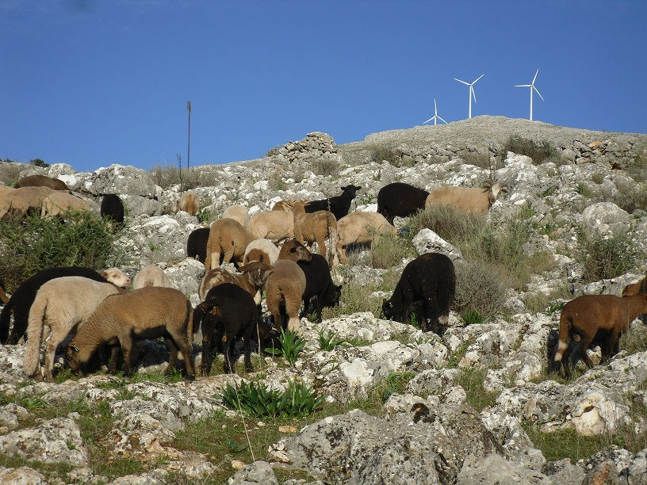

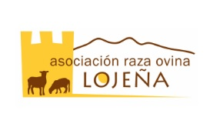
Actualización de resultados y nuevas demandas sobre ovinos Lojeños
Mª Esperanza
Camacho Vallejo
Esther Díaz Ruiz
Laura Marín Marín

Slide 2
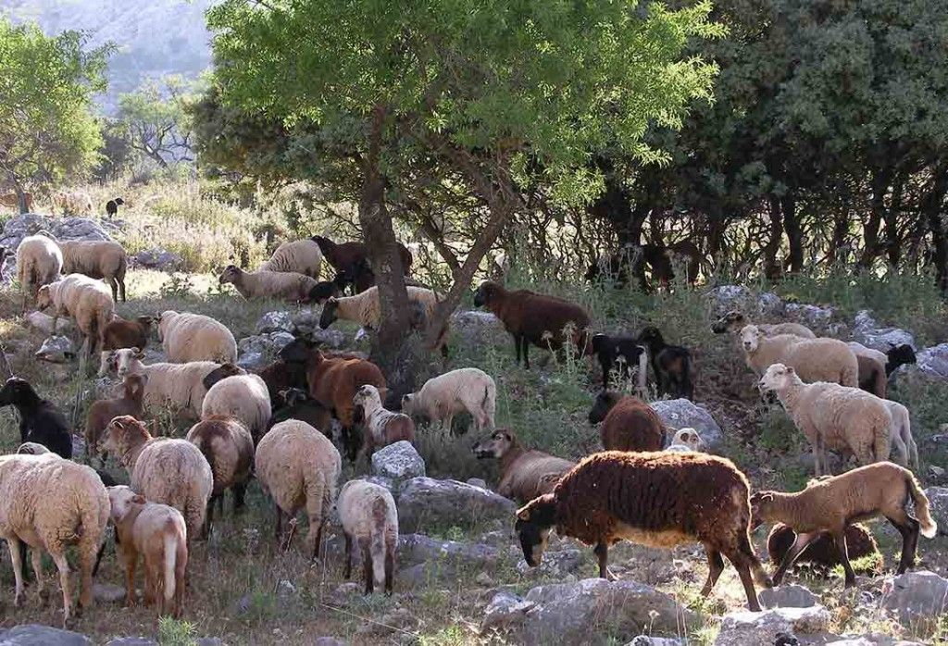
Objetivo
Determinar si existen familias más longevas que otras en función de su genética y de su comportamiento a diferentes altitudes

Slide 3
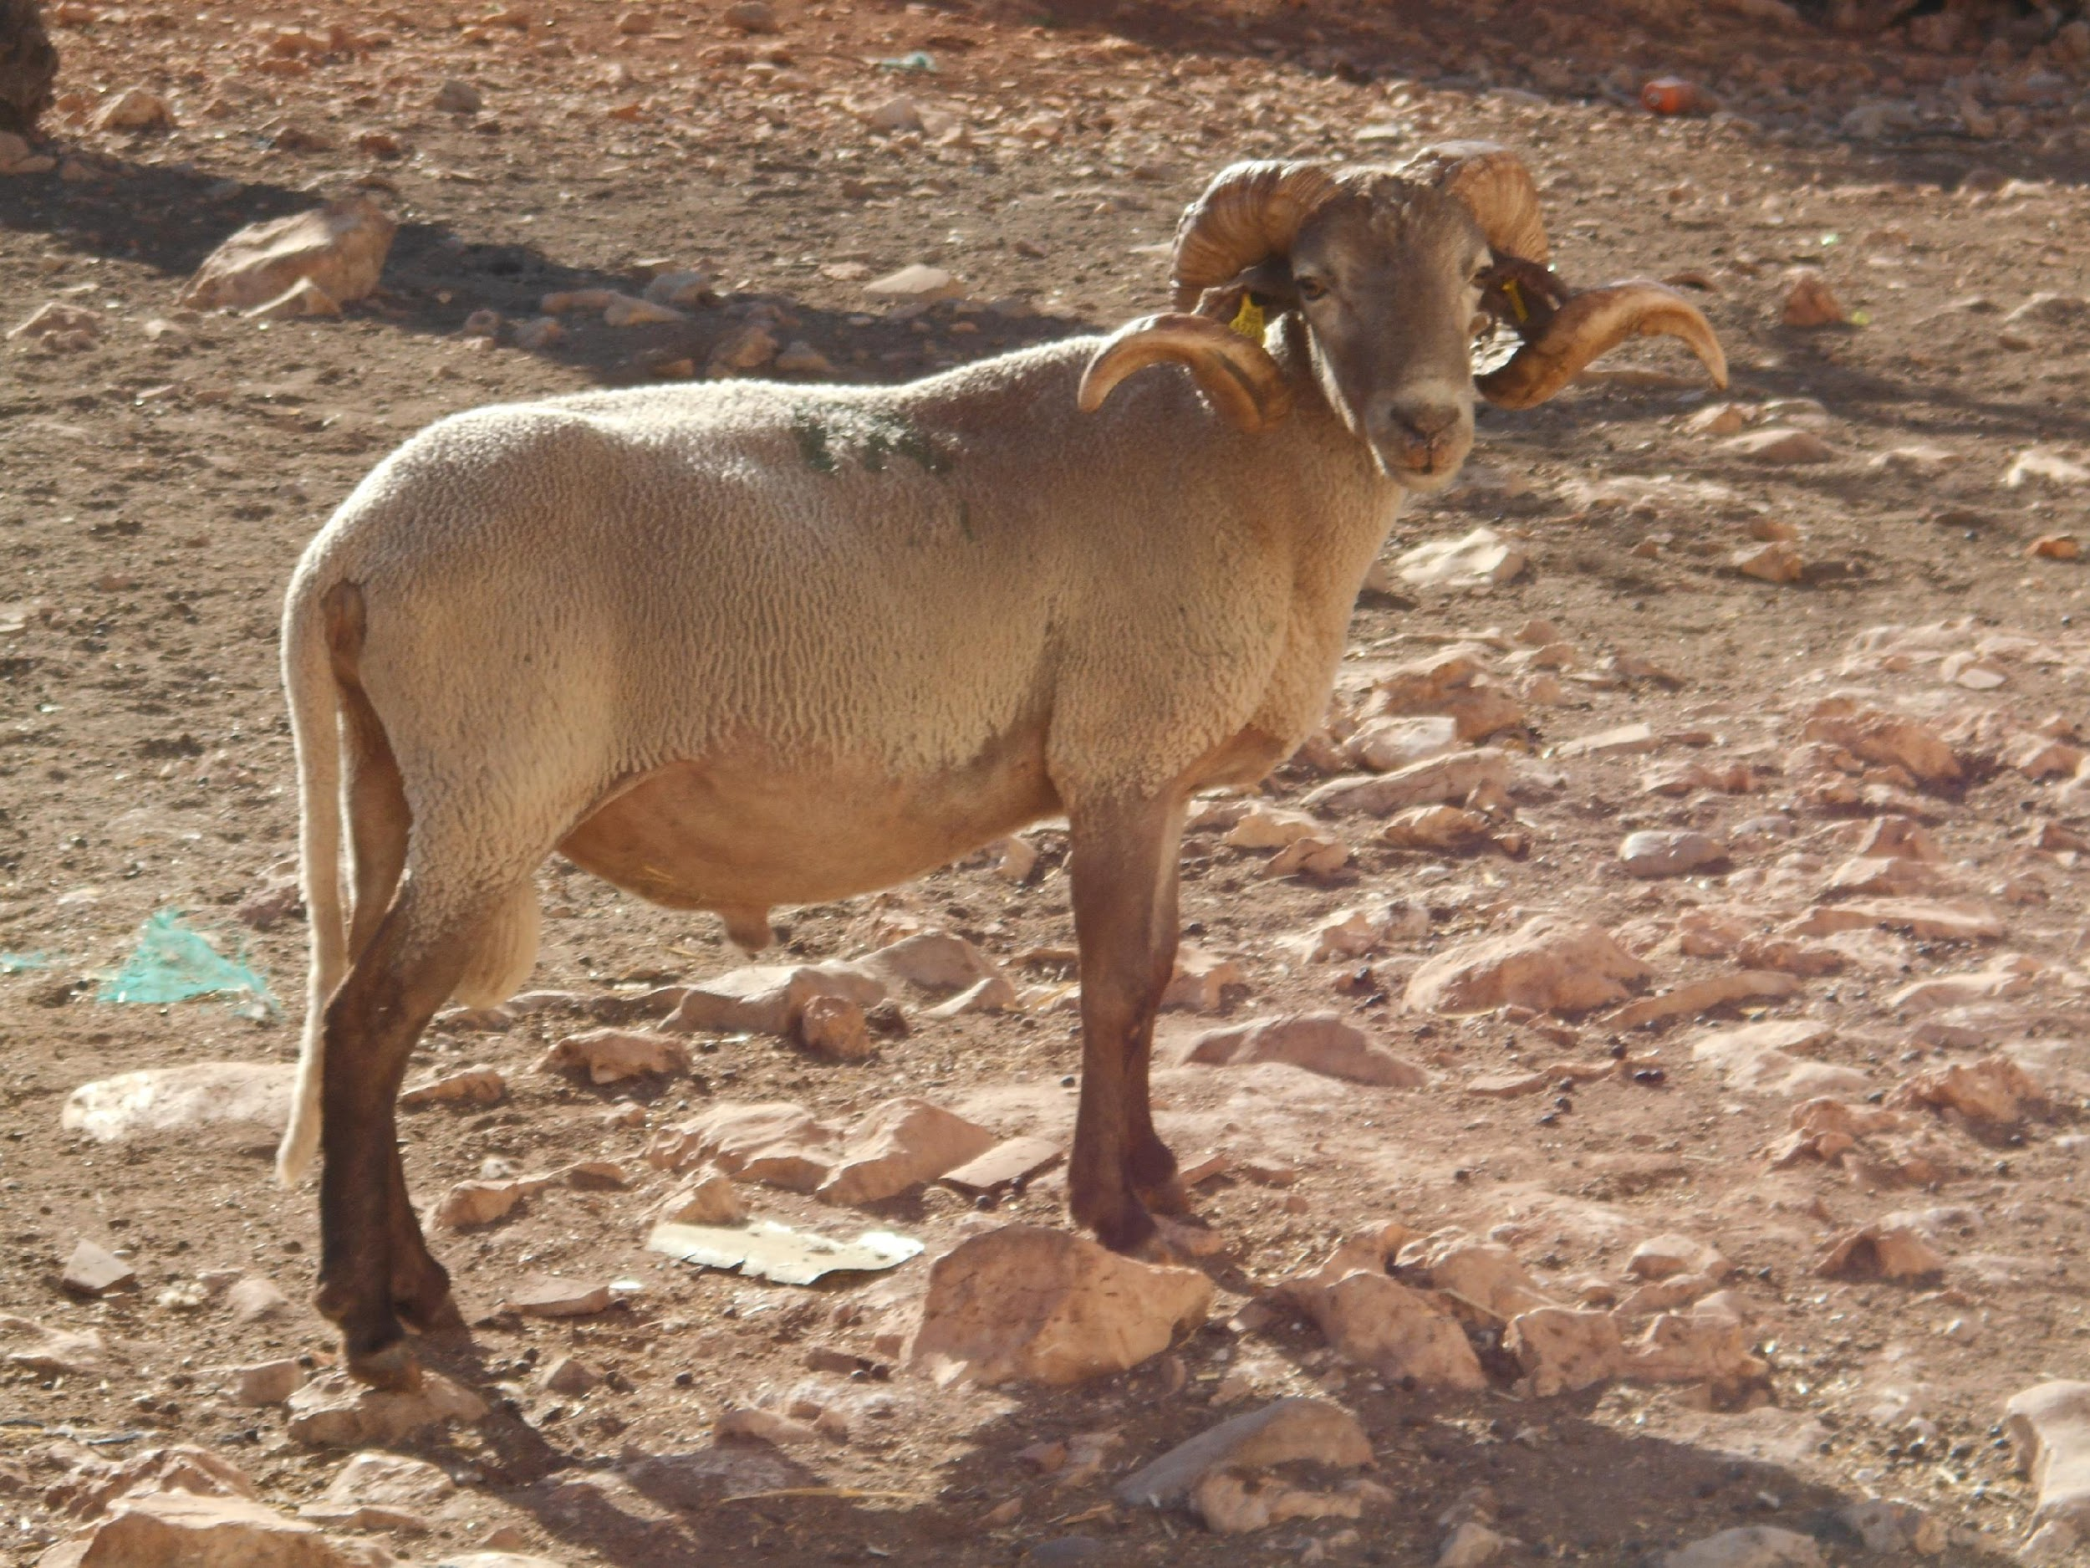
Protocolo de selección animal
Animales fundadores
Grupos familiares
Grupos de edad
Grupos de altitud

Slide 4
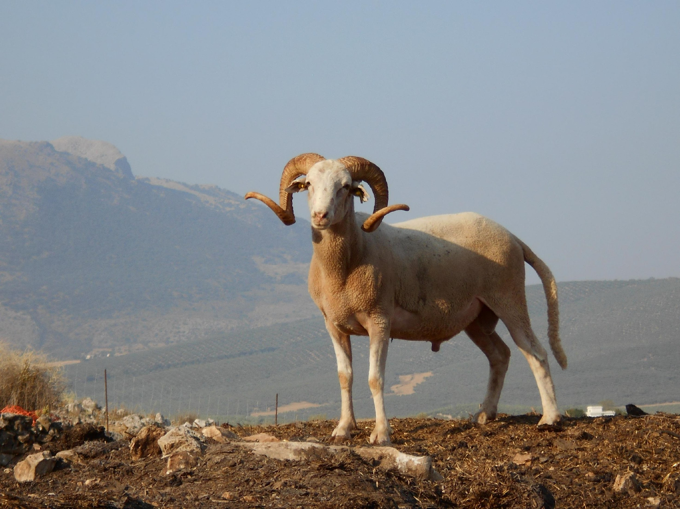
Animales fundadores
Animales activos como sementales en 2012
87 sementales

Slide 5
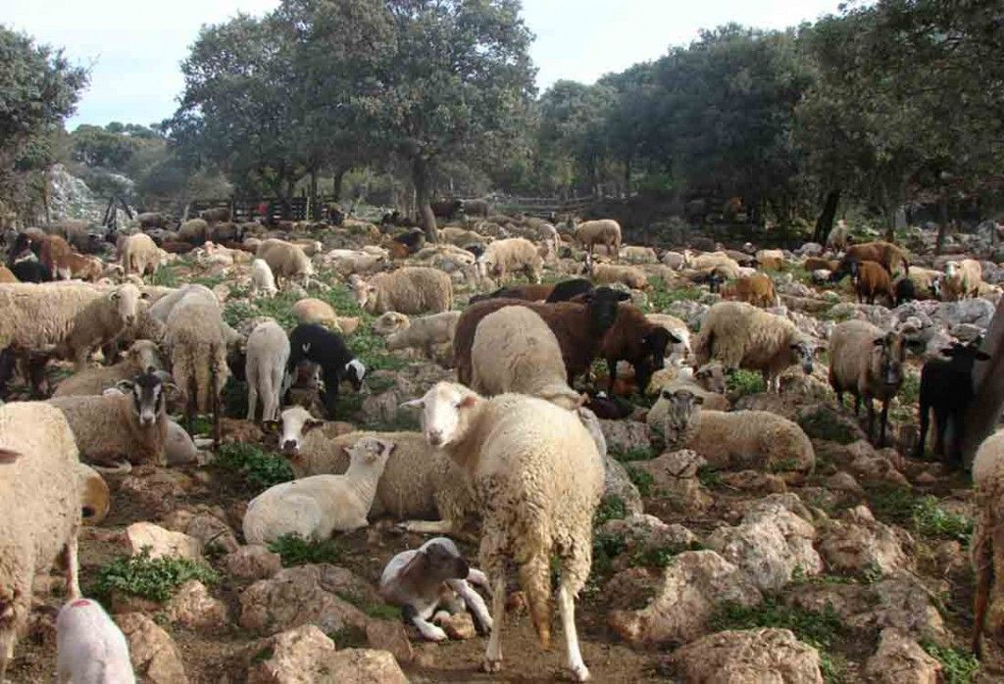
Grupos familiares
Animales fundadores
Estudio del pedigrí
79 grupos familiares
56 grupos familiares vivos
Grupo 0:
Genealogía desconocida

Slide 6
Grupos de edad existentes en 2012
Animales fallecidos
Grupos de edad
Animal más longevo: 146,73 meses
Grupo 1: 12,13 a 39,05
Grupo 2: 39,06 a 65,98
Animal menos longevo: 12,13 meses
Grupo 3: 65,99 a 92,91
Grupo 4: 92,92 a 119,82
Grupo 5: 119,83 a 146,75
Rango biológico: 134,6 meses
134,6/5=26,92

Slide 7
Grupos de edad existentes en la actualidad
Animales vivos de grupos familiares formados por 3 o más individuos
Animal más longevo: 83,18 meses
Rango biológico: 34,77 meses
Animal menos longevo: 48,41 meses

Slide 8
Grupos de edad perdidos de 2012 a actualidad
Animales vivos de grupos familiares formados por 3 o más individuos
Grupos de edad
Animal más longevo: 83,18 meses
Grupo 1: 12,13 a 39,05
Animal menos longevo: 48,41 meses
Grupo 2: 39,06 a 65,98
Grupo 3: 65,99 a 92,91
Grupo 4: 92,92 a 119,82
Rango biológico: 34,77 meses
Grupo 5: 119,83 a 146,75

Slide 9
Grupos de edad en la actualidad
Animales vivos de grupos familiares formados por 3 o más individuos
Grupos de edad
Animal más longevo: 83,18 meses
Animal menos longevo: 48,41 meses
Grupo 1: 48,41 a 65,795 (Baja longevidad)
Grupo 2: 65,796 a 83,18 (Alta longevidad)
Rango biológico: 34,77 meses
34,77/2=17,385

Slide 10
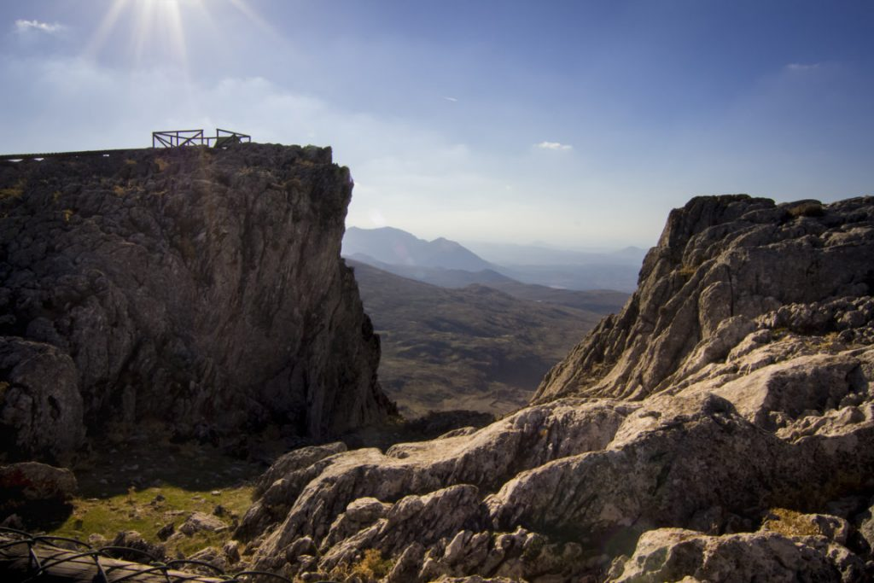


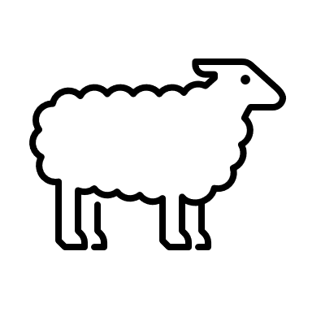
Grupos de altitud
Diferentes altitudes
Explotación
Pastos

Slide 11
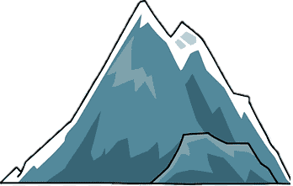
Grupos de altitud
1391 msnm
Los animales se mueven en un rango de 822 msnm
980
822/2 = 411
569 + 411 = 980
569 msnm

Slide 12


Grupos de altitud
Grupo 1
Granjas por debajo de los 980 msnm
980 msnm

Slide 13
Grupos de altitud
1391 msnm
Grupo 2
Granjas por debajo de los 980 msnm
Pastos hasta 1391 msnm
980 msnm

Slide 14
Grupos de altitud
1391 msnm
Grupo 3
Granjas por debajo de los 980 msnm
Pastos por encima de 1391 msnm
980 msnm

Slide 15
Grupos de altitud
1391 msnm
Grupo 4
Granjas por encima de los 980 msnm
Pastos hasta 1391 msnm
980 msnm

Slide 16
Grupos de altitud
1391 msnm
Grupo 5
Granjas por encima de los 980 msnm
Pastos a más de 1391 msnm
980 msnm

Slide 17
Grupos de altitud
1391 msnm
Grupo 1
Grupo 2
980 msnm
Grupo 3
Grupo 4
Grupo 5

Slide 18
Selección de animales
Tendríamos 786 animales, ninguno es del Grupo Altitud 0 -> +14 animales del GF0 y GA5
De los Grupos Familiares más numerosos nos quedamos con la mitad
Sin contar el Grupo 0, tenemos 869 animales

Slide 19
Selección de animales
800 animales pertenecientes a
56 GF
5 GA

Slide 20
Protocolo de trabajo de campo
Rasgos fisiológicos
Datos meteorológicos
Comportamiento

Slide 21
Rasgos fisiológicos
Condición corporal
Frecuencia respiratoria y cardíaca
Presión sanguínea
Temperatura rectal y ocular
Circunferencia escrotal
Termografía

Slide 22
Datos meteorológicos
Velocidad del viento
Tª del aire
Presión barométrica
Humedad relativa
Altitud

Slide 23
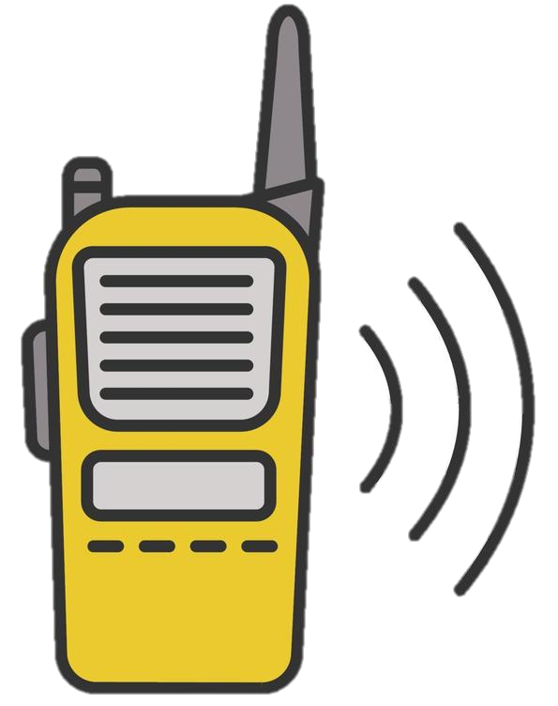

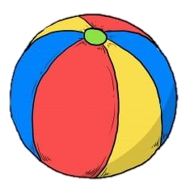
Comportamiento
Prueba de agrupamiento
Toma de decisiones grupales: Estímulo visual
Estímulo sonoro
Tiempo que tardan en agruparse
Distancia entre individuos
Siguen a una líder o se dispersan
Tiempo que tarda el grupo en tomar una decisión o dispersarse
Tiempo que tardan en acercarse
Exploran individual o en grupo
Tiempo que tardan en adaptarse o ignorar el estímulo

Slide 24
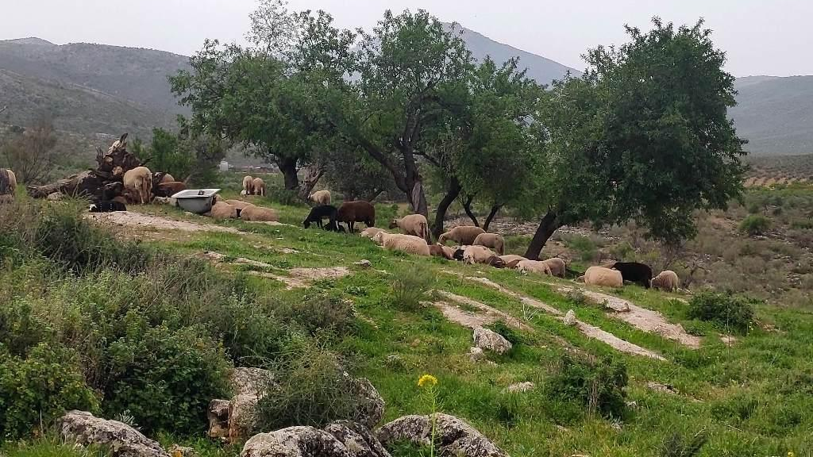
Gracias por su atención

